Slide 1
«Память»
так называется
поисковый отряд
Луначарской СОШ №8

Slide 2
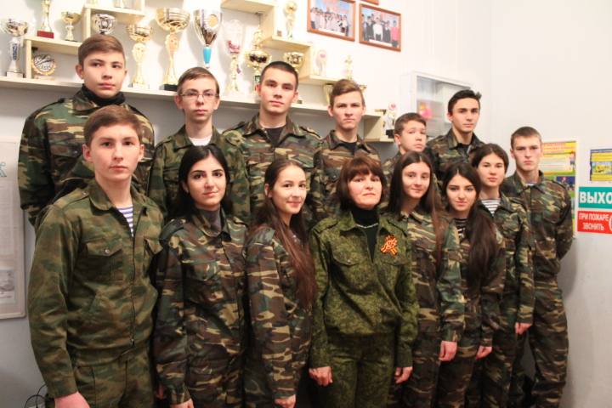
Девиз поискового отряда «Память»:
«Не погребен последний павший,
а значит, не закончен бой!»

Slide 3
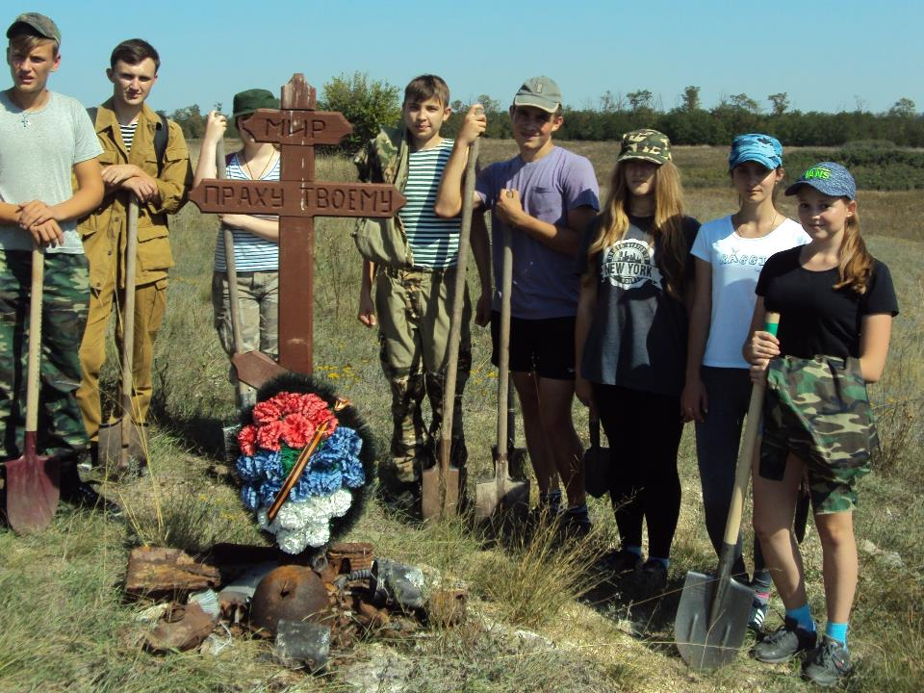

Slide 4
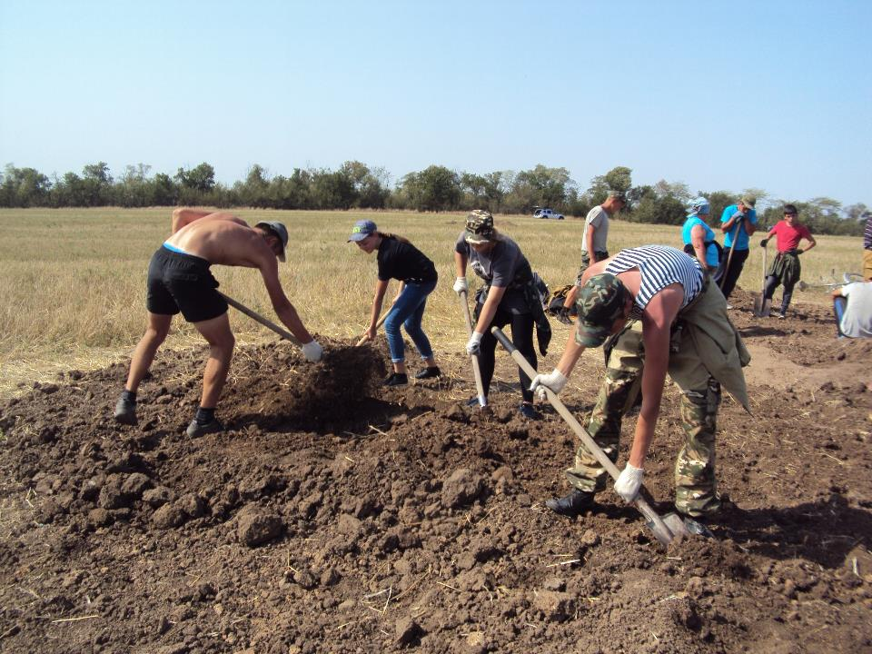

Slide 5
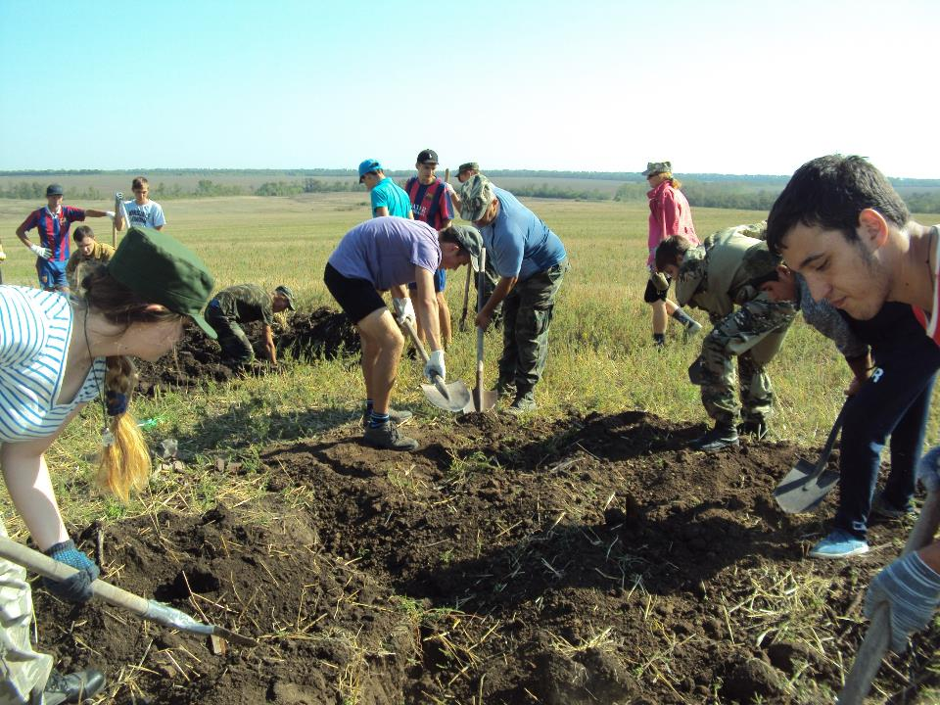
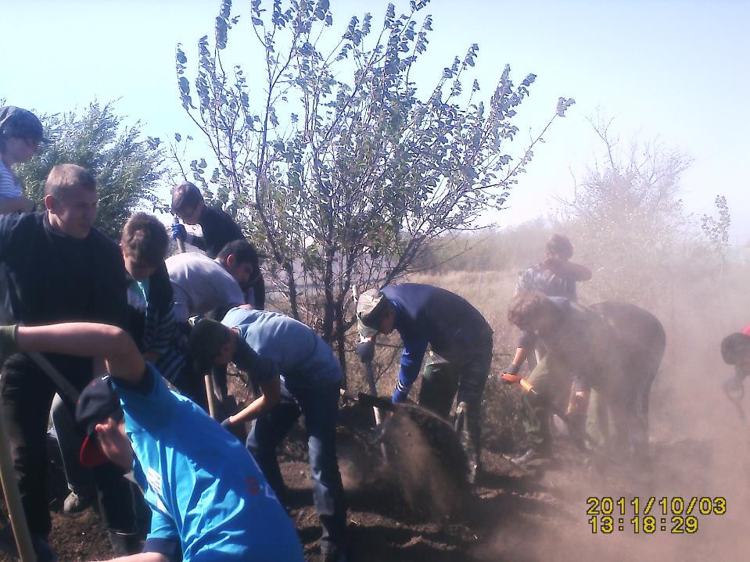

Slide 6
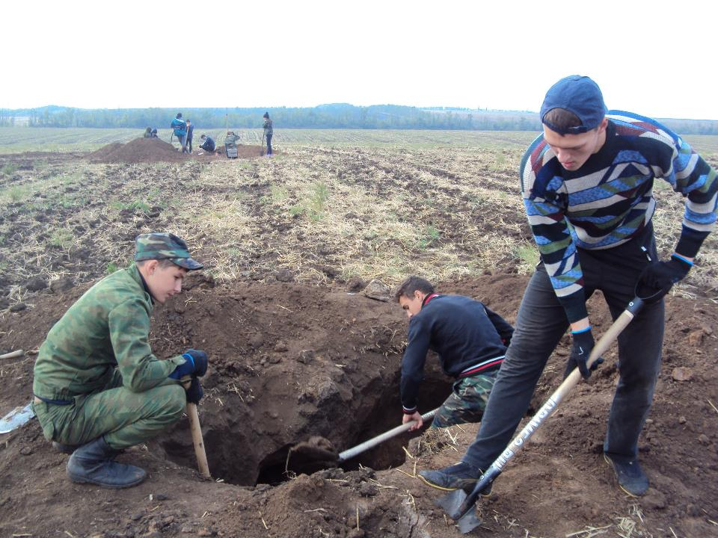

Slide 7
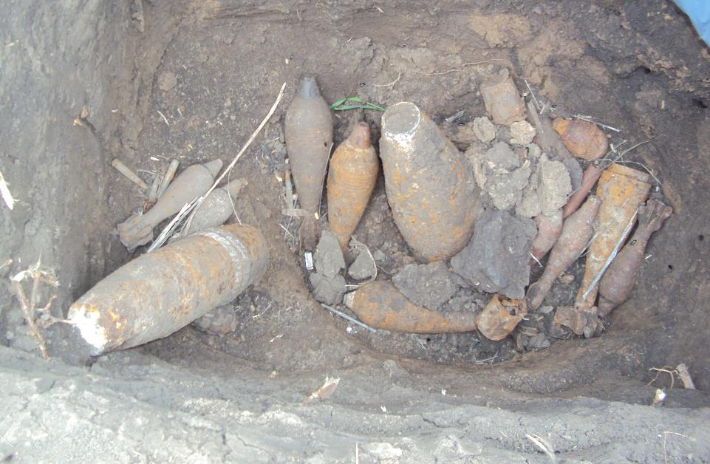
Опасный смертоносный след войны

Slide 8
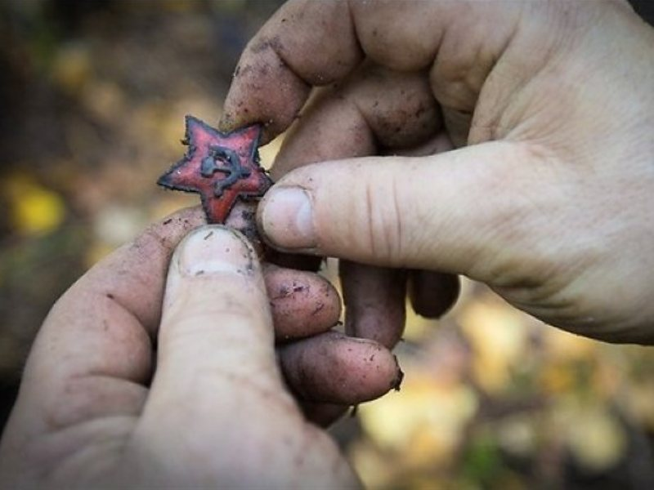
Солдатская звездочка в руках поисковика

Slide 9
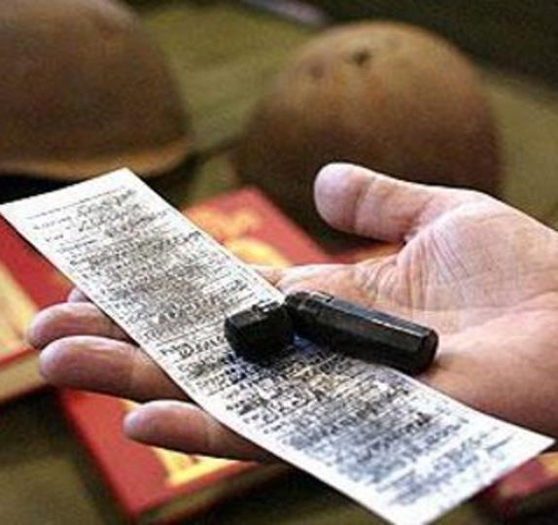
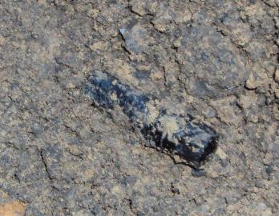
Самая ценная находка для поисковика - именнойсолдатский медальон

Slide 10
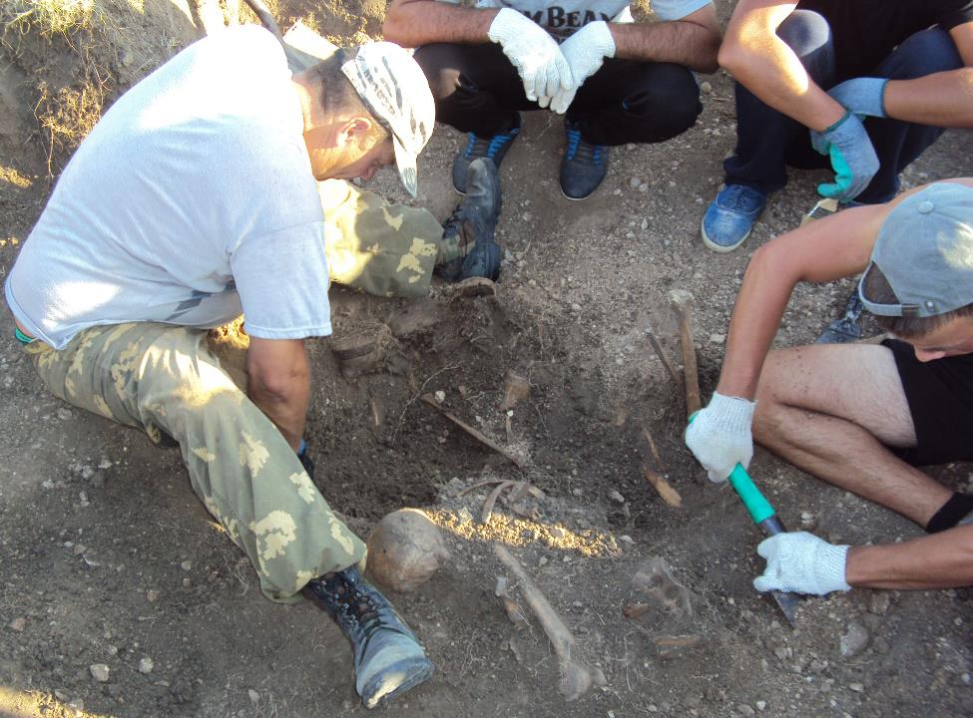

Slide 11
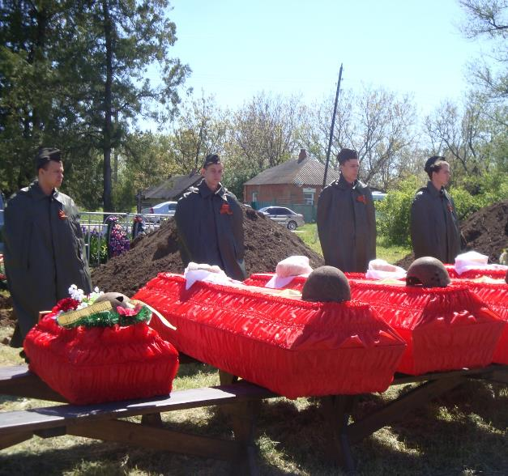
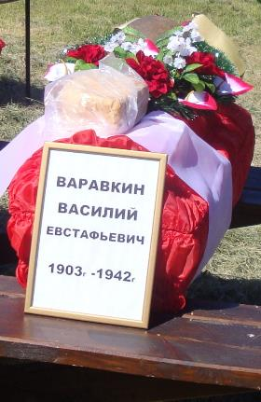
Вечная память павшим в годы ВОВ
Траурный митинг в х. СоветкаНеклиновского р-на

Slide 12
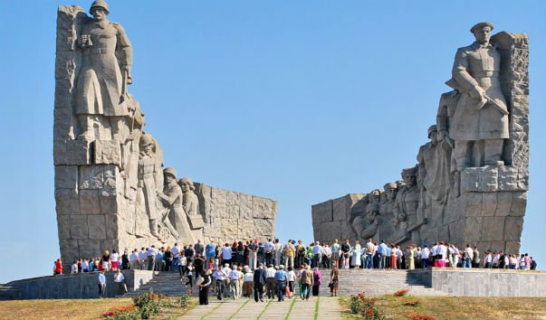
На мемориальном комплексе Самбекские высоты
передача сыну останковпогибшего отца –
Ващенко И. Ф.

Slide 13
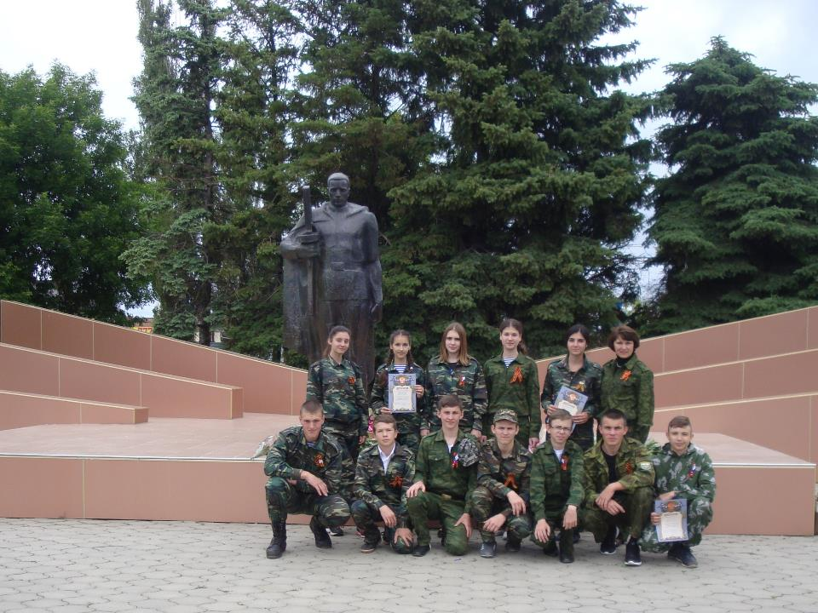
Поисковые отряды закончат
все-таки войну!

